Slide 1


Jeudi 05 février 2026
Réunion d’information
Campagne de mobilisation du droit à la formation
Du 02 au 27 février 2026
Pôle Formation Continue des Personnels

Slide 2



Le marché
Déroulé de la réunion d’information
La campagne et ses modalités
Les dispositifs éligibles :
Le Bilan de compétences
La VAE
Le Compte Personnel de Formation
Le Congé de Formation Professionnel
3. Les démarches dans le cadre d’un dépôt

Slide 3
1. La campagne et ses modalités
Être en poste à l’Université de Lorraine
Être titulaire ou contractuel
Réponse à un projet personnel, non lié à son activité professionnelle

Slide 4
1. La campagne et ses modalités
Préparation d’une future mobilité
Promotion, accès à de nouvelles responsabilités
Projet d’évolution professionnelle :
Reconversion professionnelle

Slide 5

2030
2. Les dispositifs éligibles :
Le Bilan de compétences
Le Bilan de Compétences est une prestation qui permet d’analyser ses compétences professionnelles ou personnelles ainsi que ses aptitudes, intérêts et motivations, dans le but d’aider l’agent à élaborer et à mettre en œuvre un projet d’évolution professionnelle
Objet :
Pré-requis :
Un agent peut prétendre à un autre bilan de compétences, au moins 5 ans après le précédent
Congé de Bilan de compétences :
Sur temps de travail ou hors temps de travail
24 heures dans un organisme de bilan de compétences
Prise en charge :
100 %

Slide 6
2030
2. Les dispositifs éligibles :
La VAE
Objet :
La VAE permet d’acquérir tout ou partie d’une certification reconnue grâce aux compétences acquises dans le cadre de son activité professionnelle
Pré-requis :
Justifier d’au moins une année d’ancienneté
Sur temps de travail
24 heures d’accompagnement pour constituer le dossier de recevabilité puis le dossier d’évaluation
Congé de VAE:
Prise en charge :
Selon le tableau ci-après

Slide 7
2030
2. Les dispositifs éligibles :
La VAE
Participation de l’Etablissement
Agents de l’Université de Lorraine | Droits Universitaires | Diplômes de l’enseignement supérieur |  | Autres diplômes relevant de différents ministères ^{(*)} | Diplômes de l’enseignement secondaire
 |  | Diplômes de l’Université de Lorraine | Diplômes externes à l’Université de Lorraine
 |  | Exonération | 25% (plafonné à 420€) | Sans frais | Sans frais
 | Coût de l’accompagnement
 | Catégorie A | 60 % (plafonné à 1008€) | 50% (plafonné à 840€) | 50% (plafonné à 840€) | 70 %
 | Catégorie B | 60 % (plafonné à 1008€) | 50% (plafonné à 840€) | 50% (plafonné à 840€) | 70 %
 | Catégorie C | 70 % (plafonné à 1176€) | 50% (plafonné à 840€) | 50% (plafonné à 840€) | 70 %

Slide 8
2030
2. Les dispositifs éligibles :
Le Compte Personnel de Formation
Depuis le 1er janvier 2020 ➔ volume plafonné à 150h (25h/an), soit en jours (6h/j – 25j)
Particularité des agents de CAT C, sans diplôme de niveau3 ➔ volume plafonné à 400h
Prise en charge : 15€/heure mobilisée, soit au maximum 2250 €
Particularité E/C ➔ 1 HTD = 4,2 heures de travail effectif soit 36 HTD

Slide 9
2030
2. Les dispositifs éligibles :
Le Compte Personnel de Formation
Compte personnel qui vous suit tout au long de votre carrière (privé et public)
Modalités de transfert ➔ mobilisation auprès de l’employeur principal
Consultation à tout moment et sécurisation de son interface
Retraite ➔ Lorsque l’agent a fait valoir ses droits à la retraite, il ne peut solliciter l’utilisation des droits inscrits sur son compte personnel de formation auprès de son dernier employeur public.
https://www.moncompteformation.gouv.fr

Slide 10
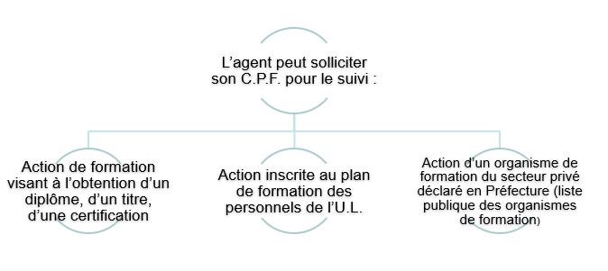
Focus sur le Compte Personnel de Formation

Slide 11


Ressources
Amélioration de la tarification
Politique tarifaire de la Formation Tout au Long de la Vie (FLTV)
Pour favoriser l’accès des personnels de l’Université de Lorraine aux formations qui sont réalisées au sein de l’établissement dans le cadre d’un projet personnel d’évolution professionnelle, le Conseil d’Administration du 12 mars 2024 a validé une réduction tarifaire de 30%, pour ces personnels.
En effet la politique tarifaire FLTV fixe un cadre aux tarifs appliqués au sein de l’Université de Lorraine en matière de formation professionnelle /continue.
Ce cadrage permet de définir des tarifs cohérents avec les coûts de formation, tout en laissant des marges d’adaptation aux composantes de formation et aux collegiums.

Slide 12
Articulation CPF + Congé de formation professionnelle
Les jours de Compte Personnel de Formation mobilisés peuvent être insuffisants pour suivre la totalité de la formation demandée :
Sur temps personnel
Ou Congé de Formation Professionnel

Slide 13
2. Les dispositifs éligibles :
Le Congé de Formation Professionnelle
2030
3 années pour toute la carrière ➔ 85% du traitement brut pendant 12 mois
Décret n°2022-1043 du 22 juillet 2022 ➔ 5 ans (CAT C non titulaires du baccalauréat, handicap bénéficiaire de l’obligation d’emploi, risque d’usure professionnelle après avis du médecin du travail)
Objet :
Permettre aux agents de suivre une formation professionnelle ou personnelle de leur choix, afin de changer d’activité, accéder à un niveau supérieur de qualification, parfaire ses compétences.
Pré-requis :
Titulaire : 3 années d’ancienneté
Contractuel : 3 ans de services publics à temps plein, dont au moins 1 an à l’UL
Congé de Formation professionnelle:
Position d’activité
Sur temps de travail
Pas de prise en charge des formations (intérêt de mobiliser son CPF en amont)
85% du traitement brut pour les 12 premiers mois / hors primes et plafonné à l’indice brut 650
Prise en charge :

Slide 14
Le marché
3. Les démarches dans le cadre d’un dépôt
Formulaire dématérialisé:
Lien ici
Rubriques pour définir le projet
Choix du ou des dispositifs (conseil individualisé + calcul des droits)
Calendrier / devis
Réflexion temps de travail
Validations des N+1 et N+2
Lettre de motivation
ATTENTION ➔ Période de formation
Calendrier :
Diffusion à tous les personnels
du 02 au 27 février 2026
Diffusion
Campagne de communication :
En plus du message adressé par mail aux personnels : Factuel, site RH, site formation

Slide 15

3. Les démarches dans le cadre d’un dépôt
La Commission d’Arbitrage se réunira le 30 avril 2026.
L’avis portera sur :
Le dispositif choisi au regard du projet tel qu’il est défini par l’agent
La suite à donner à la demande
La subvention du coût pédagogique du dispositif sollicité

Slide 16
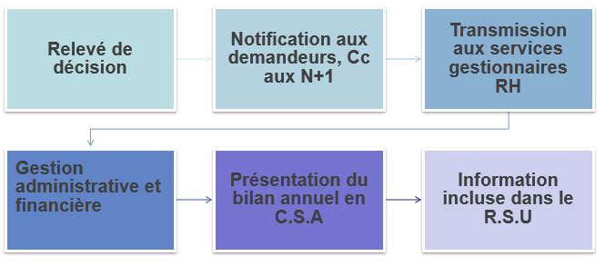
3. Les démarches dans le cadre d’un dépôt

Slide 17
Ressources
Temps d’échange et questions / réponses
Proposition pour un accompagnement individuel
Contacts – Pôle Formation Continue des Personnels :
dadrh-formation-continue-pers@univ-lorraine.fr
Stessie Schuddinck : 03 72 74 02 65
Justine Girard : 03 72 74 14 01
https://formationdespersonnels.univ-lorraine.fr/

Slide 18


Merci pour votre
Attention

